Slide 1
Conquer The Castle: A Videogame in Unreal Engine
Nevio Peißl, Elias Grgic, Rhys Schmiedpeter
24.06.2025
Betreuer/in: Uwe Kondert & Peter Wilding
Firmenpartner: Intern

Slide 2
Partner/Aufgabenstellung
Grgic Elias - Umsetzung & Programmierung in Unreal Engine 5
Peißl Nevio - Leveldesign (Umgebungsdesign & Assets & UI)
Schmiedpeter Rhys - Charackter Modellierung (inkl. Animation, Texturierung)
Entwicklung eines stilisierten First-Person-Bosskampfspiels für PC
Gameplay: Schwert- und Magiekampf in einer Burg
Technik: Einsatz von Unreal Engine 5 und Blender
Design: Low-Poly, mittelalterliche Umgebung
Cutscenes: Vorgerenderte Videos zu Spielbeginn und -ende

Slide 3
Ziele
Spezifisch:
Entwicklung eines First-Person-Bosskampf mit Schwertern, Magie und 2 Cutscenes.
Messbar
1 Boss mit 3 Phasen, 2 Fähigkeiten, 2 Cutscenes, 30+ FPS auf Mittelklasse-PC.
Attraktiv
Kurzes, intensives Spielerlebnis mit starkem Fokus auf Stil, Kampfmechanik und Atmosphäre.
Realistisch
Projektumfang auf einen Bosskampf begrenzt, klare Aufgabenverteilung im 3er-Team.
Terminiert
Fertige Alpha bis 15.01.2026, Finalversion bis 01.03.2026, Präsentation bis 15.03.2026.

Slide 4
Literatur
Bis dato durchgesehen:
The art of game design
https://docs.blender.org/manual/de/dev/
https://www.unrealengine.com/de/training
https://www.youtube.com/watch?v=miUG801VlCA
https://www.youtube.com/playlist?list=PLjl08Kt9zoxRfpbw9jWFuu8POyOCjqGw_
https://www.youtube.com/watch?v=1XjgLKrb4_M

Slide 5
PM
Datum | Meilenstein
Juni 2025 | Projektstart, Aufgabenverteilung
Juli 2025 | Konzept Bosskampf, erste Assets in Blender
September 2025 | Spielbare Grundversion (Testkampf)
November 2026 | Cutscenes fertig, Boss-Logik abgeschlossen
Dezember 2026 | Finalisierung Gameplay & Level
März 2026 | Abschlusspräsentation, Abgabe Diplomarbeit
Posten | Kosten
Unreal Engine 5 (kostenlos) | €0
Blender (kostenlos) | €0
ChatGPT+ | ca. €230
Optional: kostenpflichtige Assets | ca. €50–100
Sonstiges (z. B. Musik, Sounds) Personalkosten (3 Personen) | ca. €30 €10800 (20€/h, 180h)

Slide 6
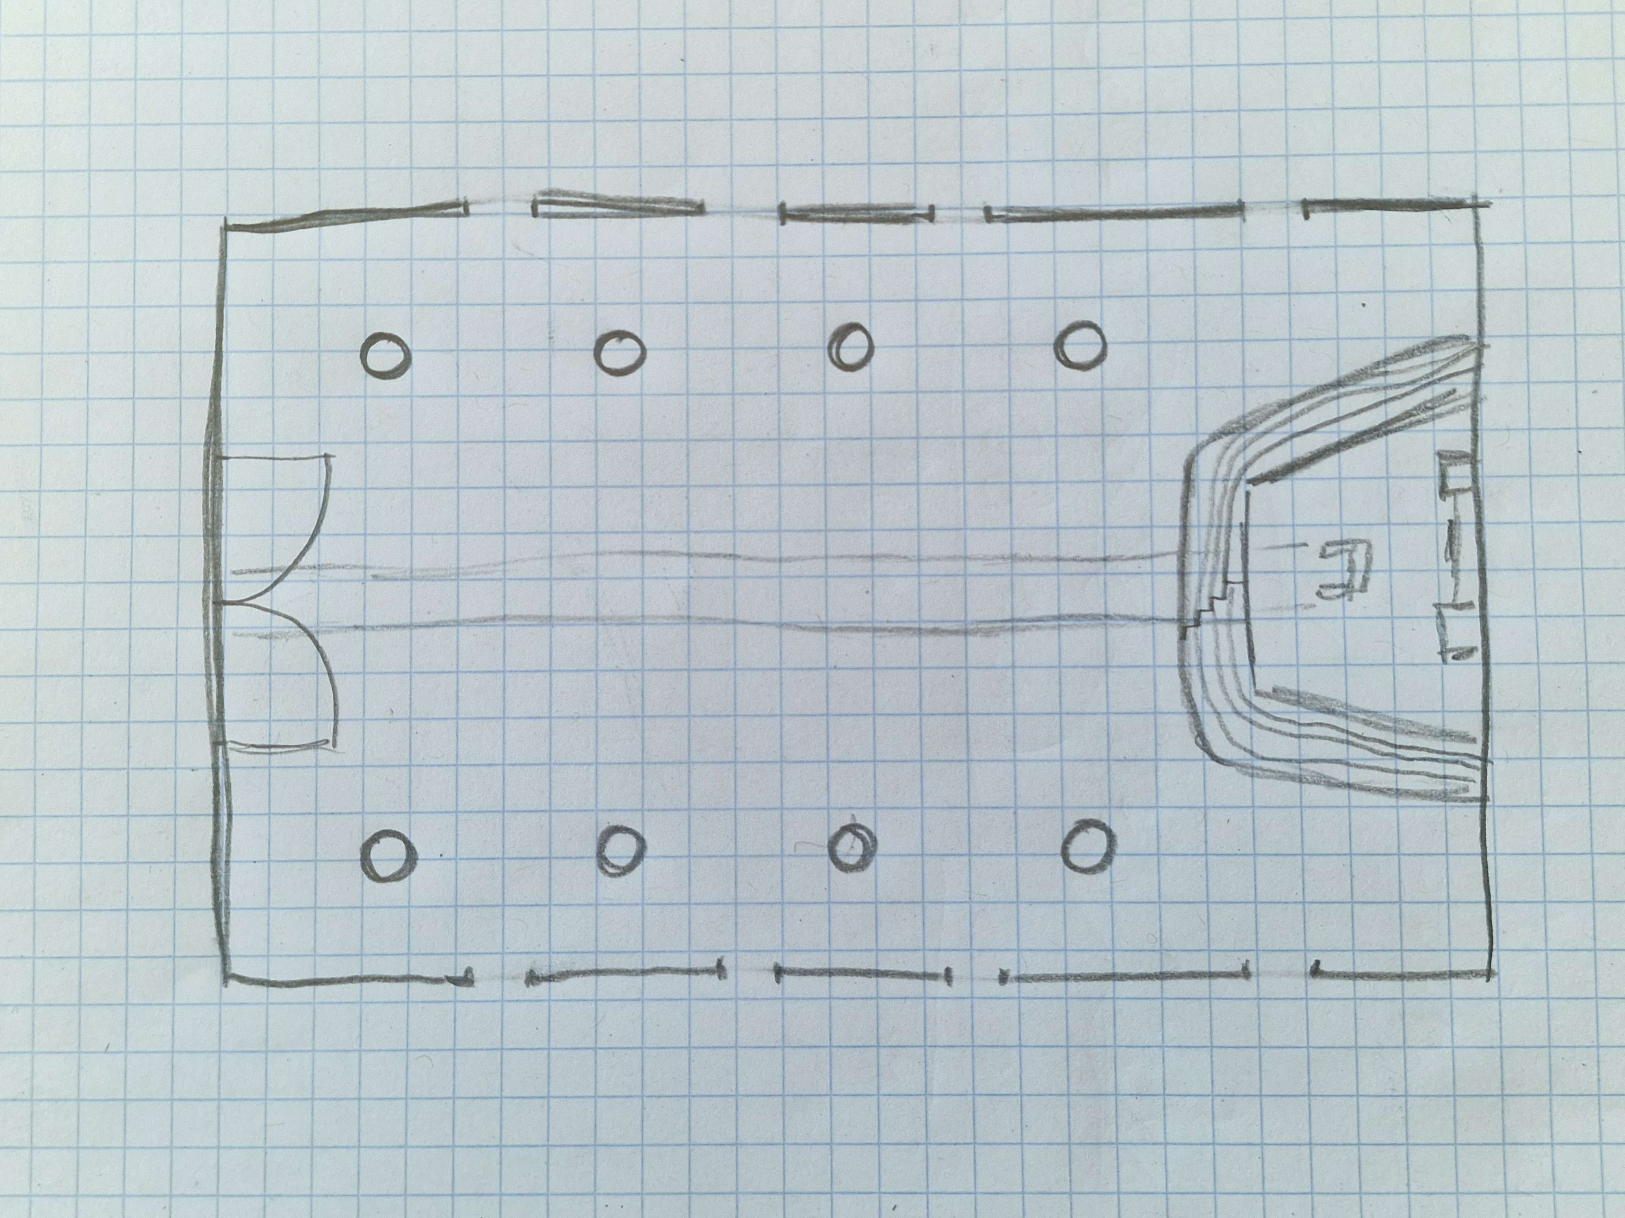
Skizze: Thronsaal

Slide 7
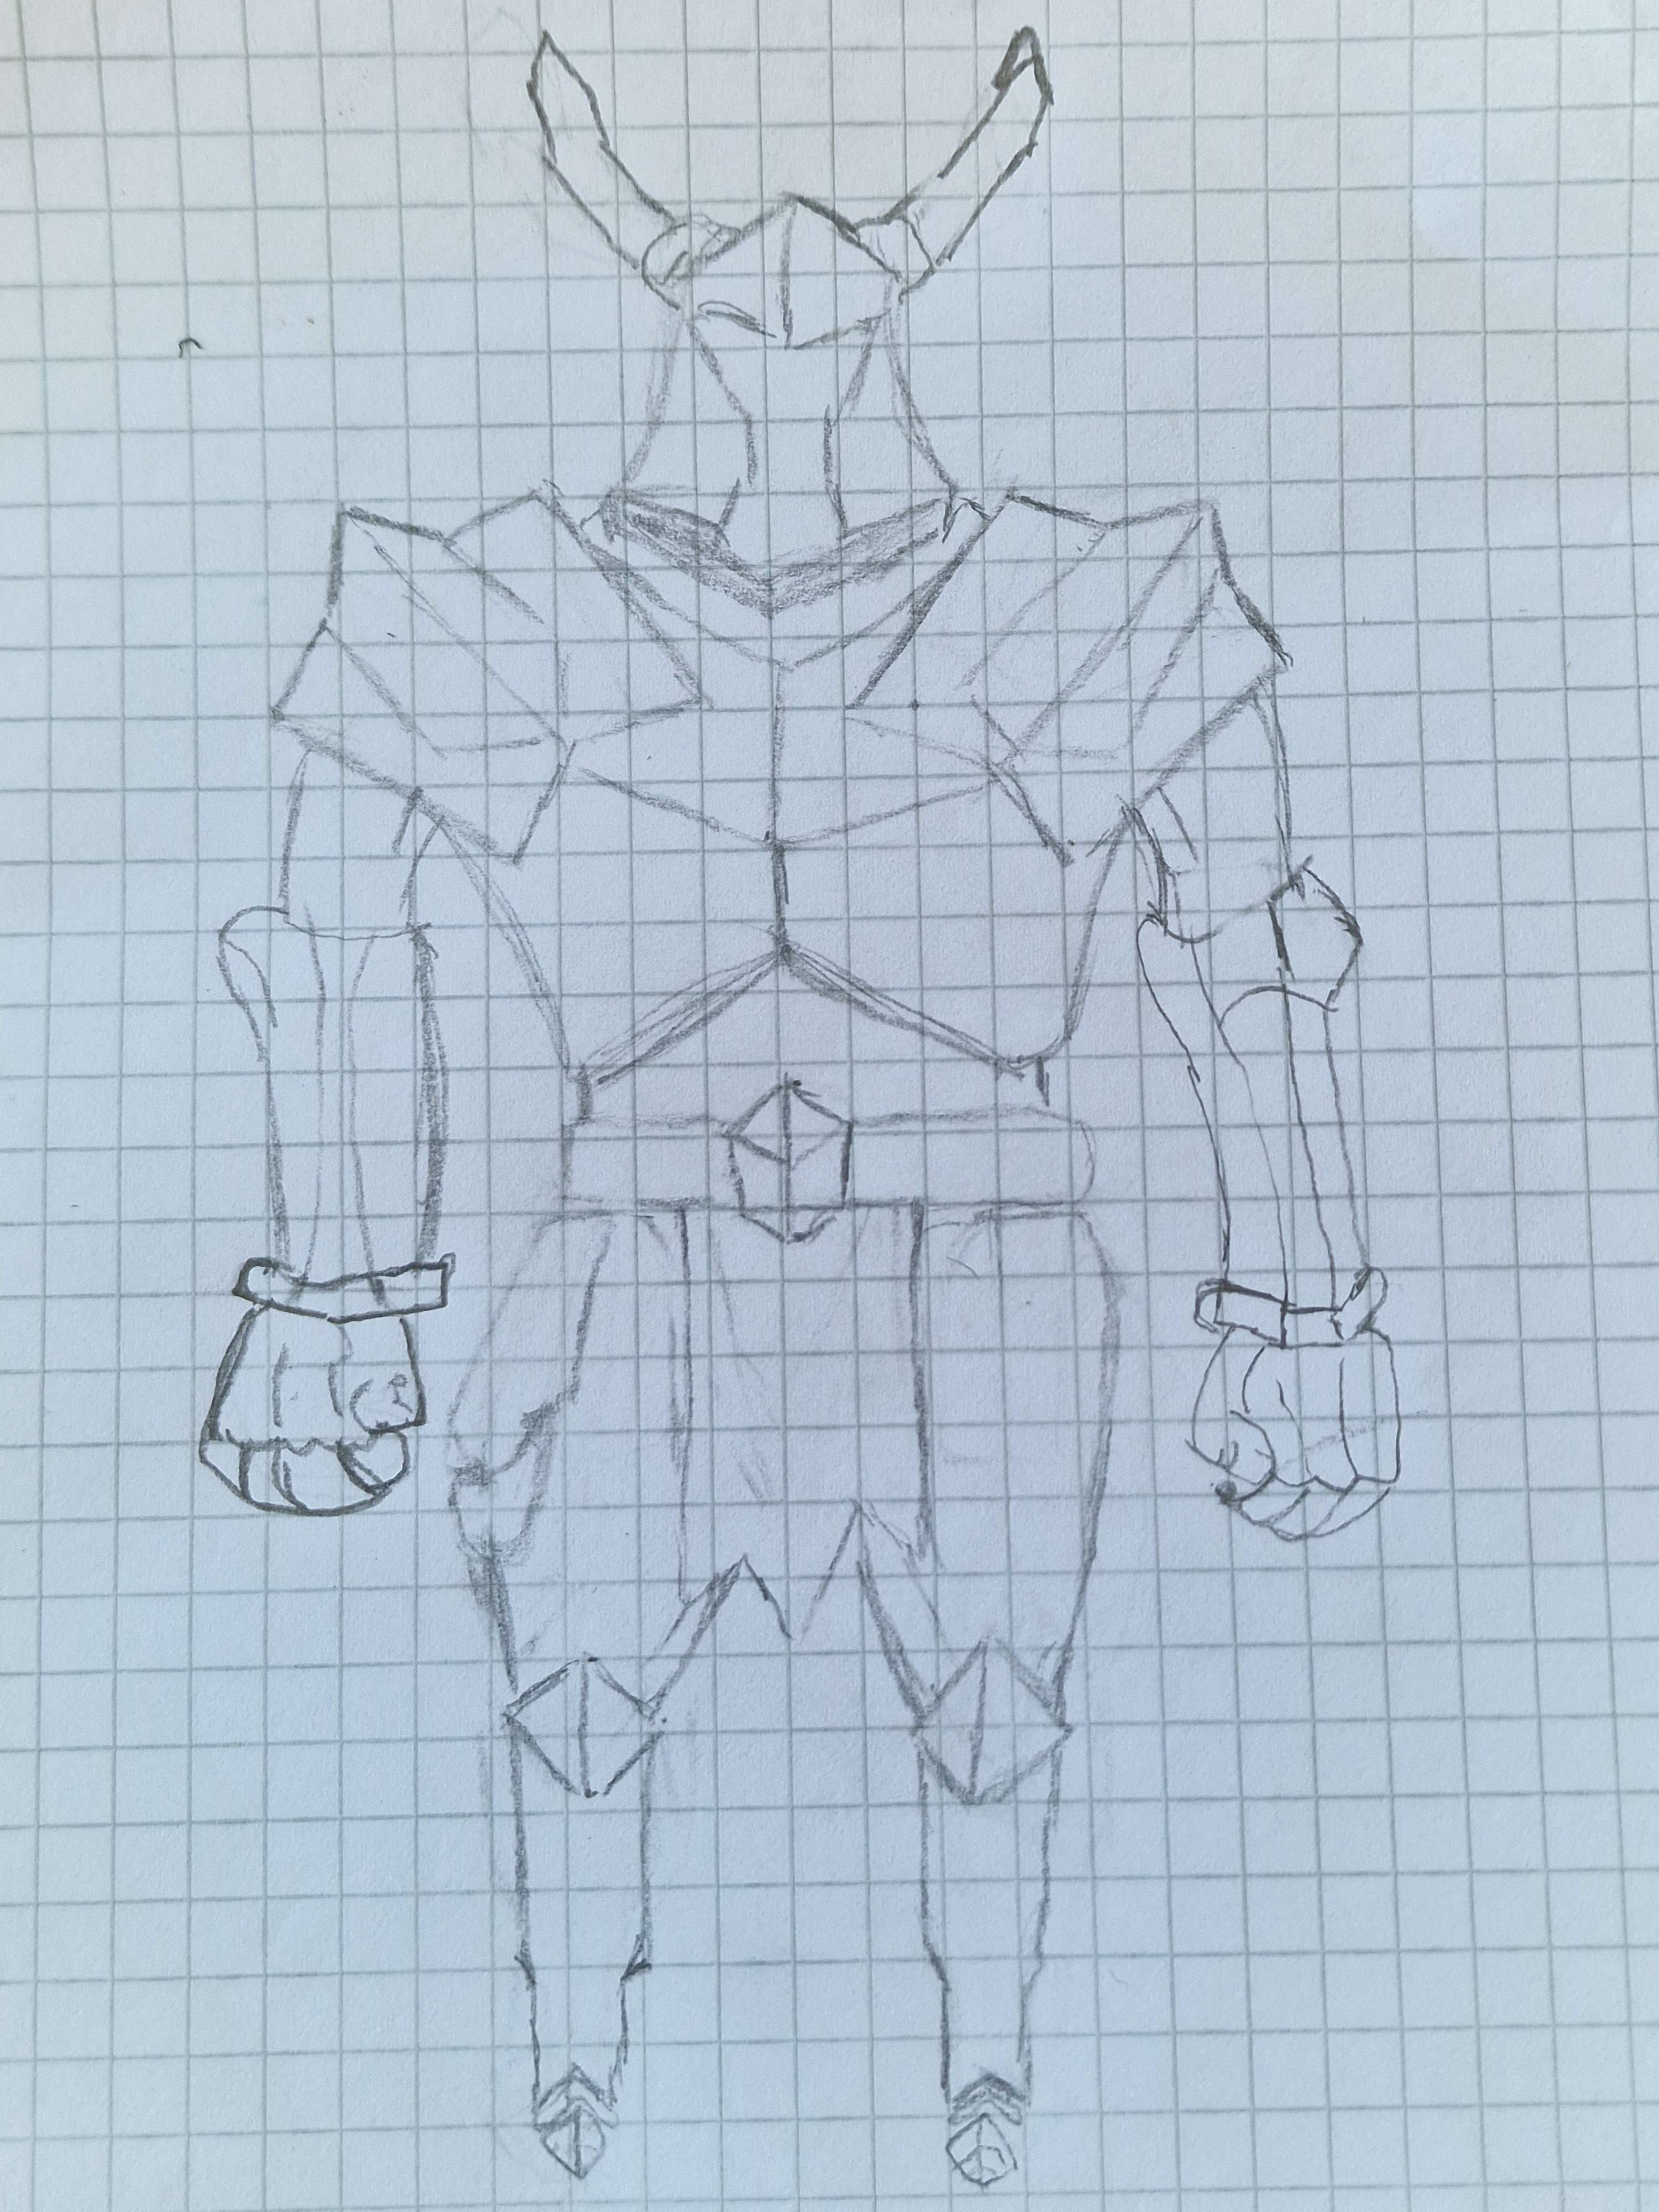
Skizze: Boss

